Slide 1

ChatRT
Sistema de Chat en Tiempo Real
Comunicación entre múltiples usuarios mediante WebSockets
Aplicaciones Distribuidas · Segundo Parcial
Universidad de Guayaquil · Ingeniería de Software
Notes:
Presentación del proyecto: sistema de chat en tiempo real con WebSockets. Saludar, presentar el equipo y el objetivo general.

Slide 2


Objetivo del proyecto
02
10
Diseñar y desarrollar un sistema de chat en tiempo real con tecnología de sockets, que permita a múltiples usuarios conectarse a un servidor centralizado y comunicarse de forma instantánea y segura.
conexiones+ simultáneas
< 1s
Servidor centralizado Maneja múltiples conexiones simultáneas.
latencia de entrega
Comunicación instantánea Mensajes en tiempo real, sin recargar.
Autenticación y seguridad Usuarios registrados y datos protegidos.
JWT
Usuarios en línea Lista de conectados actualizada al instante.
autenticación por token
Notes:
Explicar el objetivo: chat en tiempo real con sockets. Recalcar los cuatro pilares: servidor centralizado, comunicación instantánea, seguridad y lista de conectados.

Slide 3

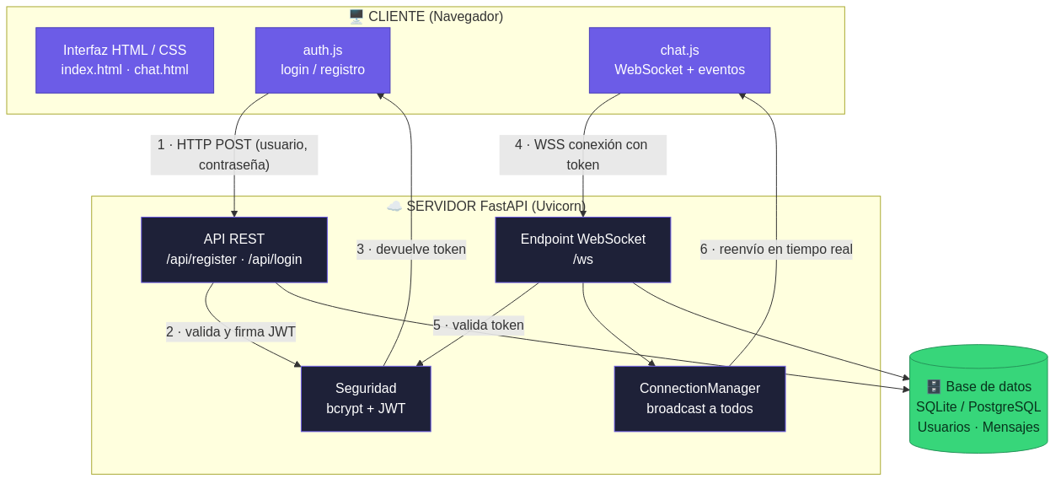
Arquitectura del sistema
03
Arquitectura cliente–servidor centralizada. La autenticación viaja por HTTP/REST y el chat por una conexión WebSocket persistente y bidireccional.
Notes:
Describir el flujo numerado del diagrama: 1-3 login por REST devuelve JWT; 4-5 conexión WebSocket con token validado; 6 broadcast en tiempo real. Mencionar la base de datos.

Slide 4







Tecnologías utilizadas
04
Python 3.12 + FastAPI
Uvicorn (ASGI)
Servidor asíncrono: REST y WebSocket.
Servidor de alto rendimiento con WebSockets.
SQLAlchemy + SQLite/PostgreSQL
HTML5 · CSS3 · JavaScript
ORM y persistencia de usuarios y mensajes.
Cliente web ligero (vanilla, sin frameworks).
bcrypt + PyJWT
WebSocket API
Hash de contraseñas y tokens de sesión.
Canal bidireccional en tiempo real.
Notes:
Recorrer el stack. Enfatizar por qué FastAPI + Uvicorn: soporte nativo de WebSockets y asincronía. bcrypt y JWT para la seguridad.

Slide 5





Funcionamiento del servidor
05
API REST de autenticación
Rutas /api/register y /api/login validan datos con Pydantic y devuelven un token JWT.
Seguridad
Contraseñas hasheadas con bcrypt; tokens JWT firmados y con expiración.
Endpoint WebSocket /ws
Valida el token en el handshake, registra la conexión y entra en el bucle de mensajes.
ConnectionManager
Mantiene las conexiones activas y hace broadcast de cada mensaje a todos los clientes.
Notes:
Explicar las dos interfaces del servidor: REST para login/registro y WebSocket para el chat. El ConnectionManager es el que reenvía los mensajes a todos.

Slide 6

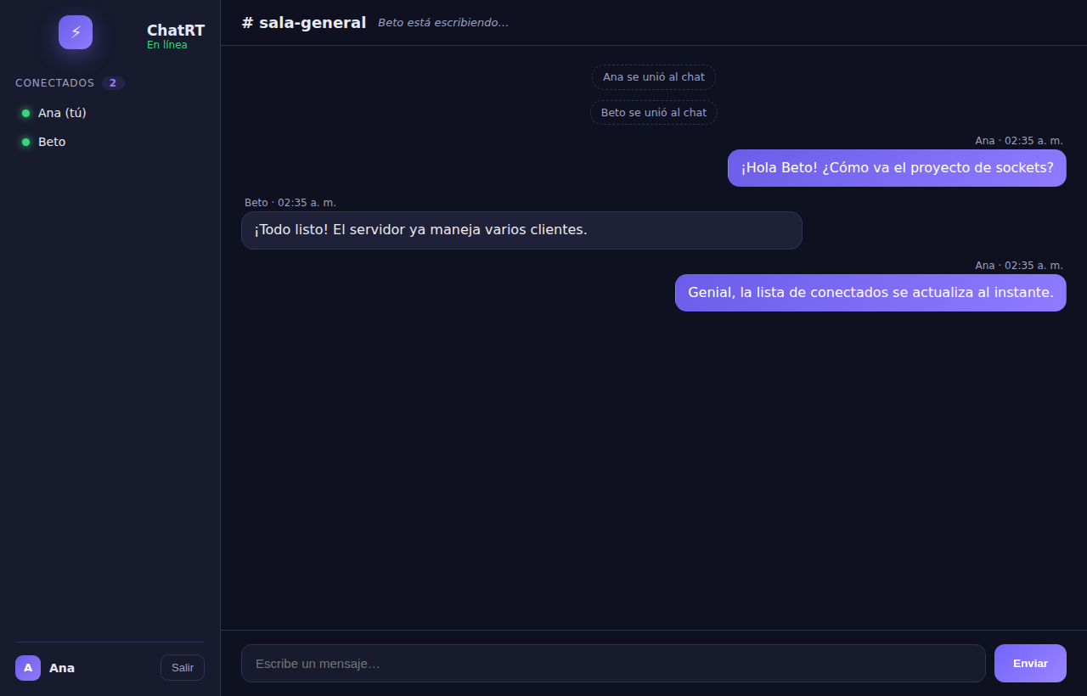
Funcionamiento del cliente
06
El cliente (chat.js) abre la conexión WebSocket con el token y reacciona a cada evento del servidor.
Interfaz web sencilla en JavaScript puro.
Lista de usuarios conectados en tiempo real.
Mensajes propios y ajenos diferenciados, con hora.
Aviso de “escribiendo…” y reconexión automática.
Diseño responsivo: funciona en móvil y escritorio.
Notes:
Mostrar la interfaz. Señalar la lista de conectados a la izquierda y la conversación a la derecha. Mencionar el diseño responsivo.

Slide 7
Comunicación mediante sockets
07
Los mensajes viajan como objetos JSON con un campo “type” que identifica cada evento. Protocolo simple, explícito y fácil de extender.
Tipo (type) | Dirección | Propósito
message | Cliente ⇄ Servidor | Mensaje de chat: usuario, texto y hora.
history | Servidor → Cliente | Últimos mensajes al conectarse.
users | Servidor → Cliente | Lista de usuarios conectados.
system | Servidor → Cliente | Avisos de entrada y salida de usuarios.
typing | Cliente ⇄ Servidor | Indicador de “escribiendo…”.
🔒 En producción, HTTPS/WSS cifran toda la comunicación entre el navegador y el servidor.
Notes:
Explicar el protocolo de mensajes JSON. Cada tipo tiene un propósito. Recalcar el cifrado WSS en producción.

Slide 8




Seguridad e integridad de datos
08
Contraseñas hasheadas
Autenticación por token
Validación de entrada
bcrypt con sal aleatoria; nunca en texto plano.
JWT firmado y con expiración, exigido en REST y WebSocket.
Pydantic verifica usuario, correo y contraseña.
Prevención de XSS
Control anti-spam
Cifrado en tránsito
El cliente escapa el contenido antes de mostrarlo.
Límite de mensajes por intervalo y de longitud.
HTTPS / WSS en el despliegue de producción.
Notes:
Este slide responde al criterio de seguridad de la rúbrica. Enumerar las seis medidas implementadas.

Slide 9


Funcionalidades principales
09
Registro e inicio de sesión
Mensajería en tiempo real
Cuentas con usuario, correo y contraseña.
Envío y recepción instantáneos para todos.
Usuarios conectados
Historial de mensajes
Lista y contador que se actualizan solos.
Los últimos mensajes se muestran al entrar.
Indicador de escritura
Diseño responsivo
Aviso de “… está escribiendo”.
Adaptado a computadora y teléfono móvil.
Notes:
Repasar todas las funcionalidades entregadas. Estas cubren los requisitos del cliente y del servidor de la consigna.

Slide 10

Proceso de despliegue en Render
10
El archivo render.yaml (Blueprint) automatiza la creación del servicio web y la base de datos PostgreSQL.
1
2
3
4
→
→
→
Subir a GitHub
Blueprint en Render
Variables y BD
URL pública
Publicar el repositorio con todo el código fuente.
New → Blueprint: Render lee render.yaml automáticamente.
SECRET_KEY se genera sola; se enlaza la base de datos.
El sistema queda en línea con HTTPS/WSS activados.
Arranque: uvicorn app.main:app --host 0.0.0.0 --port $PORT
Notes:
Explicar el despliegue con el Blueprint de Render. Mencionar que la URL pública será el entregable de 'proyecto desplegado'.

Slide 11
¡Gracias!
Sistema de Chat en Tiempo Real · ChatRT
¿Preguntas?
Aplicaciones Distribuidas · Universidad de Guayaquil
Notes:
Cerrar agradeciendo. Ofrecer la demostración en vivo del chat con dos clientes y abrir el turno de preguntas.

